Slide 1


19 paskaita. Versijų valdymo sistema (GIT)
1 LYGIS
2023
Aurimas Aleksandras Nausėdas
Notes:
Ir baigsime musu kursa su Versiju valdymo sistema (GIT) apie kuria siek tiek jau kalbejau. Taigi ()

Slide 2
19 paskaita. Versijų valdymo sistema (GIT)
Šiandien išmoksite
01
Susipažinsime su versijų valdymo sistema (GIT)
02
Sukurti projekto repozitoriją
03
Įkelti pakeistus failus į sukurtą repozitoriją
Notes:
Mes aptarsime detaliau kas yra versiju valdymo sistema, sukursime projekto repoziotrija ir ikelsime failus I sukurta repozitorija. ()

Slide 3
Versijų valdymo sistemos (GIT)
19 paskaita. Versijų valdymo sistema (GIT)
Versijų valdymo sistemos (angl. Version Control System arba VCS) seka bendrų projektų, kuriamų grupės žmonių, pokyčių istoriją
Naudosime vieną populiariausių versijų valdymo sistemą GIT – www.github.com (dar yra GitLab, Bitbucket)
1
Notes:
Įsivaizduokite situaciją, kurioje kelios komandos nariai dirba prie vieno programinio kodo. Su kiekvienu pakeitimu kyla rizika, kad kažkas sugadins darbą ar sukels klaidą. Be to, kartais reikia grįžti prie senesnės kodinės bazės versijos arba palyginti dvi skirtingas kodo versijas. Būtent čia versijų valdymo sistemos tampa neįkainojamomis.
Versijų valdymo sistema – tai programinė įranga, kuri leidžia sekti ir valdyti kodinės bazės pokyčius. Ji registruoja visus pakeitimus ir leidžia grįžti prie bet kurios ankstesnės versijos arba šakotis ir dirbti su keliais skirtingais kodo variantais tuo pačiu metu.
Viena iš populiariausių ir plačiausiai naudojamų versijų valdymo sistemų šiandien yra GIT. GIT buvo sukurtas Linusu Torvaldsu, Linux branduolio kūrėju, ir yra žinomas dėl savo greičio, lankstumo bei patikimumo. GIT leidžia komandoms efektyviai dirbti kartu net ir didžiausių projektų metu.
O kur saugomi visi šie kodinės bazės pakeitimai? Yra keletas internetinių platformų, kurios naudojasi GIT sistema. Viena iš jų – www.github.com. GitHub ne tik leidžia saugoti kodo versijas, bet ir skatina bendradarbiavimą tarp kūrėjų visame pasaulyje. Be to, yra kitos GIT platformos, pavyzdžiui, GitLab ar Bitbucket, kurios taip pat siūlo įvairias galimybes komandų bendradarbiavimui.
Baigdamas šį įvadą, norėčiau pabrėžti, kad GIT nėra tik techninė priemonė. Tai yra kultūra, įrankis, kuris leidžia programuotojams efektyviai dirbti kartu, dalintis žiniomis ir kurti geresnę technologiją.
Pasiruoškite išmokti šį nepakeičiamą įrankį savo programavimo kelionėje!

Slide 4
Ką leidžia VCS (GIT)
19 paskaita. Versijų valdymo sistema (GIT)
Saugoti visus kodo pakeitimus ir nesunkiai gražinti kodą į norimą, prieš tai buvusią padėtį
Su tuo pačiu kodu lygiagrečiai dirbti (keisti) daugeliui žmonių
Lengvai dalintis, rodyti, leisti peržiūrėti kolegoms parašytą kodą per specialią svetainę (pvz. www.github.com)
Nuolat išsaugoti paskutinius pakeitimus ne tik lokaliai, bet ir serveryje
Lengviau pateikti kodą į produkciją (pvz., publikuoti sukurtą svetainę internete, skelbti pakeitimus)
2
Notes:
Versijų valdymo sistemos, ypač GIT, yra neatsiejama šiuolaikinių programuotojų darbo dalis, ir tai neatsitiktinai. Pažvelgkime, kokią realią naudą jos teikia, ypač Python programavimo pradedantiesiems:
Pakeitimų Saugojimas: Pagalvokite apie GIT kaip apie magišką laiko mašiną. Kiekvieną kartą, kai padarote pakeitimą kode, GIT leidžia jį "užfiksuoti". Vėliau, jei suprantate, kad nauji pakeitimai sukėlė problemą arba tiesiog norite grįžti prie kažkokios ankstesnės versijos, jūs galite tai padaryti nesudėtingai.
Lygiagretus darbas: Įsivaizduokite, kad turite komandą, kurioje kiekvienas narys nori atnaujinti tą pačią kodo dalį. Be versijų valdymo sistemos, tai būtų chaotiška. GIT leidžia kiekvienam komandos nariui sukurti savo "šaką", kurioje jie gali dirbti nepriklausomai, ir vėliau sujungti visus pakeitimus.
Bendrinimas ir Peržiūra: Dėl svetainių, pavyzdžiui, www.github.com, galite lengvai dalintis savo kodu su kolegomis ar visu pasauliu. Jie gali peržiūrėti jūsų pakeitimus, komentuoti juos ir net pasiūlyti savo versiją.
Saugojimas serveryje: Be to, kad GIT leidžia saugoti pakeitimus lokaliai (jūsų kompiuteryje), jis taip pat leidžia juos saugoti serveryje. Tai reiškia, kad net jei kažkas nutiktų jūsų kompiuteriui, jūsų darbas vis dar būtų saugus.
Kodo Publikavimas: Su GIT, kai esate pasirengę paskelbti savo pakeitimus (pavyzdžiui, atnaujinti svetainę internete ar pristatyti naują programos funkciją), jūs galite tai padaryti sistemingai ir kontroliuojamai.
Apibendrinant, versijų valdymo sistemos, kaip GIT, ne tik supaprastina kodo valdymą ir pakeitimų stebėjimą, bet ir užtikrina efektyvų bendradarbiavimą bei problemų prevenciją. Kiekvienas programuotojas, nepriklausomai nuo patirties, turėtų išmokti naudotis šia naudinga priemone.

Slide 5
Kaip įdiegti GIT Windows sistemoje?
19 paskaita. Versijų valdymo sistema (GIT)
Užsiregistruoti svetainėje www.github.com.
Įdiegti GIT programą iš https://git-scm.com/downloads (diegiant visuomet spausti „Next“).
Patikrinti ar veikia, Windows konsolėje (Win + c, m, d + Enter) įrašius „git“ (jei išmeta pagalbos informaciją apie git, reiškia veikia).
3
Notes:
Gerai, dabar, kai suprantame GIT svarbą, pažvelkime, kaip jį įdiegti ant Windows operacinės sistemos. Štai kaip tai padaryti žingsnis po žingsnio:
Registracija GitHub Svetainėje: Prieš pradėdami dirbti su GIT, rekomenduoju užsiregistruoti svetainėje www.github.com. Tai ne tik leis jums saugoti kodą internetiniame serveryje, bet ir lengvai bendrinti jį su kitais. Užsiregistruoti yra nemokama ir tai yra greitas procesas.
GIT Programos Įdiegimas:
Eikite į svetainę https://git-scm.com/downloads ir pasirinkite Windows versiją.
Atsisiųskite failą ir paleiskite jį.
Diegimo metu jums bus pateikti keli langai su pasirinkimais. Jei nesate tikri, kokius pasirinkimus daryti, tiesiog spauskite „Next“ kiekviename lange. Standartiniai nustatymai turėtų tiktis daugumai vartotojų.
Patikrinkite Įdiegimą:
Norėdami patikrinti, ar GIT buvo sėkmingai įdiegtas, atidarykite Windows konsolę. Tai galite padaryti paspausdami „Win“ klavišą kartu su raidėmis „c“, „m“, „d“ ir tada „Enter“.
Konsolėje įveskite žodį „git“ ir paspauskite „Enter“.
Jei matote pagalbos informaciją apie git, sveikinu – jūs sėkmingai įdiegėte GIT!
Dabar, kai GIT įdiegtas, esate pasirengę pradėti savo kelionę su versijų valdymu. Tai padės jums būti produktyvesniems, organizuotiems ir suteiks galimybę lengvai bendradarbiauti su kitais programuotojais!

Slide 6

19 paskaita. Versijų valdymo sistema (GIT)
1.
2.
Kaip nustatyti GIT
3.
Nustatome vardą.
Nustatome elektroninio pašto adresą.
Patikriname ar susikūrė naujas įrašas
4
Notes:
Suprantu, kad norite sužinoti, kaip konfigūruoti asmeninius GIT nustatymus. Tai yra svarbus žingsnis, nes kiekvienas jūsų atliktas pakeitimas GIT sistemoje bus susietas su jūsų vardu ir elektroninio pašto adresu. Štai kaip tai padaryti:
Nustatykite savo vardą: Norėdami nustatyti vardą, kuris bus naudojamas visuose jūsų atliktuose GIT pakeitimuose, atidarykite komandinę eilutę ir įveskite šią komandą: git config --global user.name "Vardas Pavarde" Pakeiskite "Vardas Pavarde" savo tikruoju vardu ir pavarde.
Nustatykite savo elektroninio pašto adresą: Kitas žingsnis yra nustatyti elektroninio pašto adresą, kuris taip pat bus naudojamas GIT pakeitimų istorijoje. Įveskite šią komandą: git config --global user.email el@pastas.com Pakeiskite "el@pastas.com" savo tikruoju elektroninio pašto adresu.
Patikrinkite konfigūraciją: Norėdami įsitikinti, kad viskas buvo sėkmingai nustatyta, patikrinkite savo GIT konfigūraciją su šia komanda: Tarp išvesties turėtumėte matyti savo įvestus duomenis: vardą ir elektroninio pašto adresą.
Šie nustatymai padės GIT žinoti, kas atliko tam tikrus pakeitimus, ir leis kitiems žmonėms su jumis susisiekti, jei kils klausimų ar problemų susijusių su jūsų kode.
Įsidėmėkite, kad šie nustatymai yra globalūs ir bus taikomi visiems jūsų GIT projektams šiame kompiuteryje. Jei norėsite juos pakeisti vėliau, tiesiog pakartokite aukščiau pateiktus žingsnius.

Slide 7
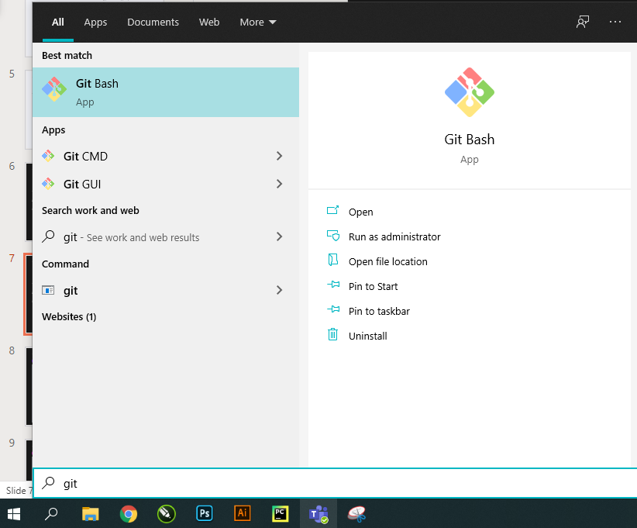


19 paskaita. Versijų valdymo sistema (GIT)
1.
Kaip susieti kompiuterį su GitHub (per SSH raktą)
1. Atsidarome Git Bash programą.
2. Sugeneruojame SSH raktą paleidus šią komandą (Visas užklausas galima patvirtinti nieko nevedant, tik spaudžiant Enter)
3. Su bet kokiu teksto redaktoriumi atidaryti sugeneruotą rakto failą id_rsa.pub, pažymėti kodą komanda CTRL+C.
2.
3.
5
Notes:
Gerai, dabar pažvelkime į kitą svarbų GIT naudojimo aspektą: SSH raktų generavimą ir naudojimą. SSH raktais patikrinti jūsų identiškumą, kai norite jungtis prie nuotolinio GIT serverio, pavyzdžiui, GitHub. Tai yra saugus būdas dirbti su GIT be poreikio nuolat įvedinėti slaptažodį.
1. Atidarykite Git Bash programą:
Spauskite „Start“ mygtuką Windows ir pradėkite rašyti "Git Bash". Netrukus turėtumėte matyti programos „Git Bash“ ikoną. Spauskite ant jos, kad atidarytumėte komandinę eilutę.
2. Sugeneruokite SSH rakto porą:
Į komandinę eilutę įveskite šią komandą:css
ssh-keygen -t rsa -b 4096 -C "el@pastas.com"
Pakeiskite "el@pastas.com" savo elektroninio pašto adresu.
Sistema gali paklausti, kur norėtumėte išsaugoti rakto failus. Paprastai galite tiesiog paspausti „Enter“, kad priimtumėte numatytąją lokaciją.
Kitos užklausos gali reikalauti jūsų nustatyti slaptažodį rakto porai. Jei nenorite nustatyti slaptažodžio, tiesiog spauskite „Enter“.
3. Peržiūrėkite viešąjį raktą:
Norėdami pamatyti sugeneruotą viešąjį raktą, atsidarykite jį su teksto redaktoriumi. Paprastai jis bus saugomas failo pavadinimu id_rsa.pub numatytojoje direktorijoje. Atsidarykite šį failą su „Notepad“ ar kitu teksto redaktoriumi.
Kai failas bus atidarytas, pasirinkite visą kodą (CTRL+C) – šis kodas yra jūsų viešasis SSH raktas.
Vėliau, kai turėsite šį viešąjį SSH raktą, galėsite jį įdėti į jūsų „GitHub“ ar kitą GIT platformą, kad galėtumėte saugiai prisijungti be slaptažodžio. Tai yra saugesnis ir patogesnis būdas dirbti su nuotoliniais GIT repozitorijomis.

Slide 8
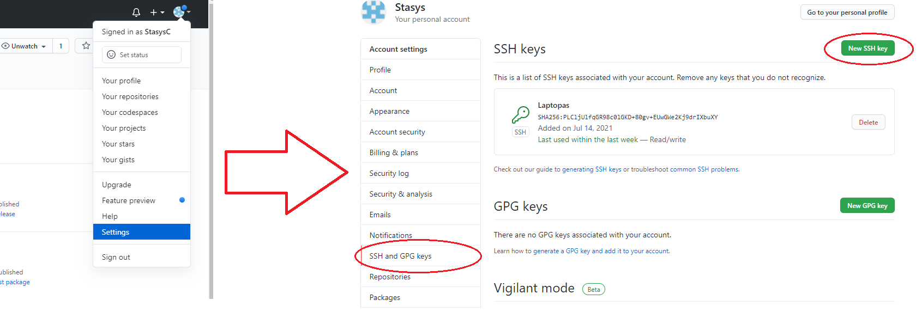
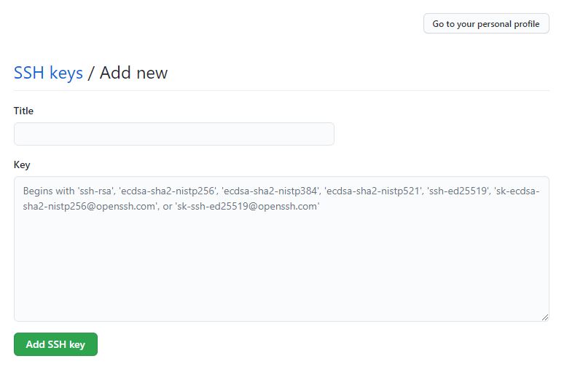
19 paskaita. Versijų valdymo sistema (GIT)
4.
Kaip susieti kompiuterį su GitHub (per SSH raktą)
4. Svetainėje www.github.com spausti ant vartotojo ikonos viršutiniame dešiniajame kampe, pasirinkti Settings, tuomet SSH and GPG keys. Tada spausti mygtuką New SSH key.
5. Laukelyje Title įrašyti norimą pavadinimą, pvz. Namų kompiuteris, pele pažymėti lauką key ir paspausti CTRL+V (bus įklijuotas 3 žingsnyje nukopijuotas SSH kodas), galiausiai spausti Add SSH Key.
5.
6
Notes:
Gerai, dabar kai turite savo SSH raktą, laikas jį susieti su jūsų GitHub paskyra, kad galėtumėte saugiai ir lengvai prisijungti prie jūsų repozitorijų. Tai leis jums nesirūpinti slaptažodžio įvedimu kiekvieną kartą, kai dirbate su GitHub.
Kaip susieti SSH raktą su GitHub paskyra:
1. Prisijunkite prie GitHub: Atidarykite naršyklę ir eikite į GitHub svetainę. Įveskite savo prisijungimo duomenis ir prisijunkite prie savo paskyros.
2. Atidarykite paskyros nustatymus: Paspauskite ant savo vardo ar nuotraukos (tai gali būti pavadinimas "Stasys", jei tai jūsų vartotojo vardas) dešinėje viršutinėje pusėje, tada pasirinkite „Settings“ arba „Nustatymai“.
3. Eikite į SSH raktų sekciją: Meniu, esančiame kairėje pusėje, rasite punktą „SSH and GPG keys“ arba „SSH ir GPG raktai“. Paspauskite ant jo.
4. Pridėkite naują SSH raktą: Paspauskite ant mygtuko „Add new“ arba „Pridėti naują“. Atsidariusiame lange pamatysite laukelį pavadinimui ("Title") ir didesnį laukelį pačiam raktui ("Key").
5. Įveskite raktą: Grįžkite prie teksto redaktoriaus, kuriame atidarytas jūsų id_rsa.pub failas, ir nukopijuokite visą viešojo rakto turinį (CTRL+C). Dabar grįžkite į GitHub langą ir įdėkite (CTRL+V) savo raktą į "Key" laukelį. Taip pat galite suteikti pavadinimą jūsų raktui "Title" laukelyje (pavyzdžiui, "Laptopas"), kad lengviau atpažintumėte, iš kurio įrenginio raktas buvo sukurtas.
6. Išsaugokite raktą: Paspauskite mygtuką „Add SSH key“ arba „Pridėti SSH raktą“.
Dabar jūsų kompiuteris yra susietas su jūsų GitHub paskyra per SSH raktą. Tai reiškia, kad kai darosite su GIT repozitorijomis, esančiomis GitHub platformoje, jums nereikės nuolat įvesti slaptažodžio.

Slide 9
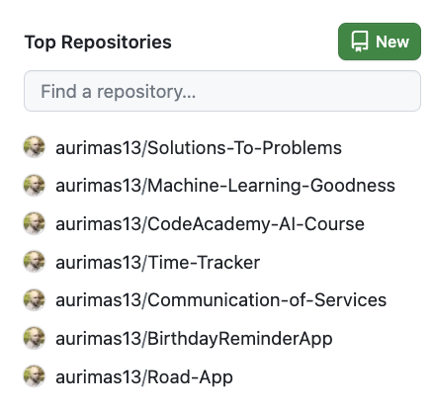
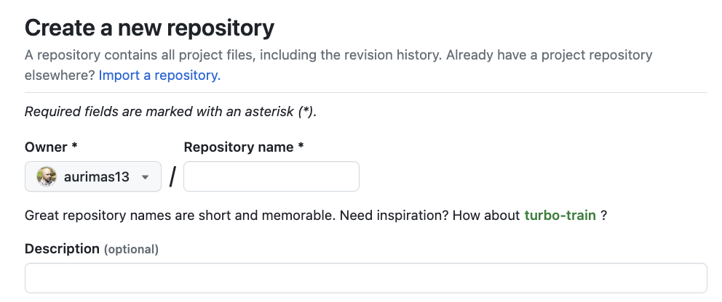
19 paskaita. Versijų valdymo sistema (GIT)
1.
Kaip sukurti tuščią GitHub projektą (repozitoriją)
Pagrindiniame www.github.com puslapyje (prisijungę savo vardu ir slaptažodžiu) spauskite "New".
Laukelyje Repository name įrašykite norimą projekto pavadinimą (be tarpų) ir spauskite mygtuką Create repository. Atsidariusiame lange pamatysite komandas, reikalingas pridėti failus į repozitoriją
2.
7
Notes:
GitHub – tai platforma, kurioje galite saugoti, dalintis ir dirbti su jūsų kodo repozitorijomis. Jei norite pradėti naują projektą, GitHub leidžia jums kurti tuščius repozitorijus, kurie vėliau gali būti užpildyti jūsų kodu. Dabar parodysiu, kaip sukurti tuščią repozitoriją GitHub platformoje:
1. Pradėkite nuo pagrindinio GitHub puslapio: Užtikrinkite, kad esate prisijungęs naudodamiesi savo vartotojo vardu ir slaptažodžiu. Kairėje pusėje (arba viršutinėje, priklausomai nuo dizaino) turėtumėte matyti mygtuką "New" arba „Naujas“.
2. Sukurkite naują repozitoriją: Paspauskite ant "New" mygtuko. Atsidarys langas, kuriame galėsite sukurti naują repozitoriją.
3. Nustatykite repozitorijos pavadinimą: Į laukelį "Repository name" („Repozitorijos pavadinimas“) įveskite pageidaujamą pavadinimą. Atminkite, kad pavadinimas neturėtų turėti tarpų. Jei reikia idėjų dėl pavadinimo, GitHub siūlo keletą automatinės sugeneruotų pasiūlymų, tokių kaip „expert-octo-spoon“.
4. Aprašymas (neprivaloma dalis): Galite pridėti trumpą aprašymą apie jūsų repozitoriją į "Description" laukelį, kad kiti vartotojai greičiau suprastų, kas yra šioje repozitorijoje.
5. Sukurkite repozitoriją: Kai esate pasiruošęs, spauskite "Create repository" („Sukurti repozitoriją“) mygtuką.
Dabar jūs turite naują tuščią repozitoriją savo GitHub paskyroje. Sekantis žingsnis būtų pridėti kodo ar kitų failų į šią repozitoriją, bet tai yra kita tema.
Įsidėmėkite: Kuo aiškesnis ir konkretesnis jūsų repozitorijos pavadinimas, tuo lengviau kitiems vartotojams bus suprasti, kokio tipo kodą jūs saugote šioje repozitorijoje. Taigi, stenkitės išsirinkti prasmingą pavadinimą!

Slide 10
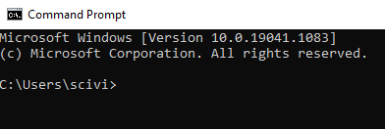



19 paskaita. Versijų valdymo sistema (GIT)
1.
Kaip pridėti failą į Git repozitoriją
2.
Atidarykite Windows konsolę tame aplanke kur kursite projekto failus (norėdami dirbti Windows darbastalyje, konsolėje įveskite cd Desktop ir spauskite Enter).
Norimoje vietoje sukurkite naują failą, pavyzdžiui, suvesdami komandą echo.
Sustatykite šią vietą, kaip stebimą su GIT, įvesdami "git init" komandą
Pridėkite į repozitoriją sukurtą failą, paleisdami komandą arba su vietoj konkretaus failo galite parašyti "." taip bus pridėti visi failai esantys tame aplanke.
Užfiksuokite pakeitimus, paleisdami komandą "git commit".
Nurodykite kur reikia kelti pakeitimus su komanda "git remote add"
Užfiksuokite pakeitimus į GitHub, paleidę komandą "git push –u origin master".
3.
4.
arba
5.
6.
7.
8
Notes:
Dabar, kai turite sukurtą tuščią repozitoriją GitHub platformoje, svarbiausias žingsnis yra pridėti savo kodo ar kitus failus į šią repozitoriją. Norint pridėti failus į savo GitHub repozitoriją, reikės sekimų žingsnių:
1. Atidarykite Windows konsolę: Kad pereitumėte į aplanką, kuriame kursite projekto failus, įveskite cd Desktop jei norite dirbti tiesiai iš darbastalio. Tada paspauskite Enter.
2. Sukurkite naują failą: Tai galite padaryti naudodami komandą echo. Pavyzdžiui, norėdami sukurti naują README.md failą, įveskite komandą:
echo "# test" >> README.md
3. Inicializuokite GIT katalogą: Įveskite komandą:
git init
Tai leis GIT stebėti pakeitimus šiame aplanke.
4. Pridėkite failus į GIT: Jeigu norite pridėti konkretų failą, naudokite komandą:
git add failas.txt
O jei norite pridėti visus failus esančius tame aplanke, tada:
git add .
5. Užfiksuokite pakeitimus: Kiekvieną kartą, kai pridedate ar modifikuojate failus, jums reikia "užfiksuoti" šiuos pakeitimus su komentaru, kas buvo padaryta. Tam naudokite:
git commit -m "pridetas antras failas"
6. Nurodykite, kur bus saugomi jūsų pakeitimai GitHub: Sukurkite ryšį tarp jūsų kompiuterio ir GitHub repozitorijos su šia komanda:
git remote add origin git@github.com:StasysC/as.git
Čia "StasysC/as.git" yra pavyzdys. Pakeiskite tai į jūsų repozitorijos adresą.
7. Užfiksuokite pakeitimus į GitHub: Pagaliau, norėdami perkelti visus pakeitimus į jūsų GitHub repozitoriją, naudokite:
git push –u origin master
Po šių žingsnių, jei viskas buvo atlikta teisingai, jūs turėtumėte matyti savo failus savo GitHub repozitorijoje! Kiekvieną kartą, kai darote pakeitimus, jums reikės pakartoti 4-7 žingsnius, kad perkeltumėte juos į GitHub.

Slide 11

19 paskaita. Versijų valdymo sistema (GIT)
Kaip panaikinti paskutinius pakeitimus
1.
Paredaguokite norimą failą, pvz. failas2.txt. Įvedę komandą "git status" matysite, kuriame faile buvo atlikti pakeitimai.
Atšaukite paskutinius pakeitimus, įvedę komandą "git checkout".
Patikrinkite, ar pakeitimai buvo atlikti, įvedę "git status" komandą.
2.
9
Notes:
Kartais atsitinka, kad norime grįžti atgal ir atšaukti kai kuriuos pakeitimus, kuriuos padarėme kode. GIT leidžia tai padaryti gana paprastai. Dabar paaiškinsiu, kaip tai galite atlikti:
1. Identifikavimas: Pirmiausia norite matyti, kurie failai buvo pakeisti. Tam galite naudoti komandą git status. Ši komanda rodo visus pakeistus failus, kuriuos dar nepatvirtinote (neužfiksuojote).
git status
2. Atšaukimas: Jei pamatote, kad failas, pvz., failas2.txt, buvo modifikuotas ir norite atšaukti pakeitimus, naudokite git checkout komandą šiam failui:
git checkout failas2.txt
Šis žingsnis sugrąžins failą į ankstesnę būseną, t. y. prieš paskutinius pakeitimus.
3. Patikrinimas: Noredami įsitikinti, kad pakeitimai buvo atšaukti, vėl galite naudoti git status komandą. Dabar ši komanda turėtų rodyti, kad failas failas2.txt nebuvo keičiamas.
git status
Svarbu pažymėti, kad jei jau užfiksavote savo pakeitimus su git commit ir norite juos atšaukti, turite naudoti kitas komandas, nes git checkout veikia tik su nepatvirtintais pakeitimais. Jei norite sužinoti daugiau apie tai, kaip atšaukti užfiksuotus pakeitimus, galiu jums padėti!

Slide 12
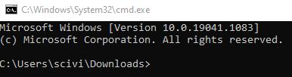
19 paskaita. Versijų valdymo sistema (GIT)
Kaip sukurti GitHub repozitorijos kopiją kompiuteryje
1.
Atidarykite Windows konsolę. Nueikite į vietą, kur kursite projekto failus (norėdami dirbti Windows darbastalyje, konsolėje įveskite cd Desktop ir spauskite Enter).
Padarykite nutolusios repozitorijos kopiją, paleisdami komandą "git clone".
2.
10
Notes:
GIT yra galinga priemonė, kuria galima ne tik kurti ir tvarkyti projektus, bet ir dalintis jais su kitais kūrėjais bei kopijuoti jau sukurtus projektus. Dabar aš jums parodysiu, kaip galima atsisiųsti (arba kitaip sakant, klonuoti) repozitoriją iš GitHub į savo kompiuterį.
Konsolės paruošimas: Pirmiausia, atidarykite Windows konsolę. Jei norite, kad projektas būtų sukurtas tiesiai ant jūsų darbastalio, tiesiog įveskite komandą:
cd Desktop
Ir spauskite Enter.
2. Repozitorijos klonavimas:
Kai esate ten, kur norite sukurti projekto kopiją, naudokite git clone komandą kartu su nuoroda į norimą repozitoriją. Pvz., norėdami atsisiųsti repozitoriją, kurią kūrė StasysC vardu „test“, įveskite:
git clone git@github.com:StasysC/test.git
Baigę šiuos žingsnius, repozitorijos kopija bus sukaupta jūsų kompiuteryje, kurioje galėsite matyti visus failus, direktorijas ir visą GIT istoriją, kuri buvo nutolusioje repozitorijoje.
Jei atsidarysite šią aplanką per naršyklę ar bet kurį failų tvarkyklės programą, matysite visus repozitorijos failus. Taip pat galite pradėti redaguoti šiuos failus, kurti naujus ar net vykdyti GIT komandas tiesiogiai šiame aplanke.
Tikiuosi, kad šis mokymasis buvo naudingas! Jei turite kokių nors klausimų apie GIT ar kitas temas, nedvejodami kreipkitės!

Slide 13
19 paskaita. Versijų valdymo sistema (GIT)
Užduotis nr. 1
Savarankiškai išbandyti visus GIT veiksmus, aprašytus šios pamokos skaidrėse
11

Slide 14
19 paskaita. Versijų valdymo sistema (GIT)
Užduotis nr. 2
Įkelti baigiamąjį darbą į git repozitoriją
12

Slide 15
19 paskaita. Versijų valdymo sistema (GIT)
GIT
https://git-scm.com/download/
GIT instaliacijos failas
GitHub
https://www.github.com/
GIT grafinė sąsaja
Išspręsti paskaitos uždaviniai (įkelti pirmadienį)
https://github.com/aurimas13/Python-Beginner-Course/tree/main/Programs
Naudinga informacija

